Slide 1
课程开篇介绍
张立统 慧与-济宁国际软件人才及产业基地
2018 / 06 / 02

Slide 2

开篇内容
讲师与学员介绍
软件测试行业介绍
软件测试职业
课程实训介绍

Slide 3
1.讲师与学员介绍

Slide 4
1.1 导师介绍
张立统
软件测试
开发基础
实施运维
联系方式
邮箱：zhanglitong@hope-pact.com
QQ：506660819
电话：15065379879
Notes:
。。。

Slide 5
1.2 学员个人介绍
姓名
就读学校
专业
兴趣爱好及特长
期望
Notes:
每个人，自由发挥

Slide 6


1.3 两个讨论性质的问题
什么是“软件测试”？
Notes:
大家认为什么是软件测试？
互动：如何测试一个笔/杯子或其他
两幅图如何解释？
图中人物不同的性格特点：
工程师：整体的宏观意识
剪纸人员：耐心和细心

Slide 7
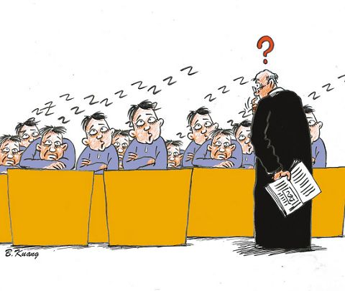

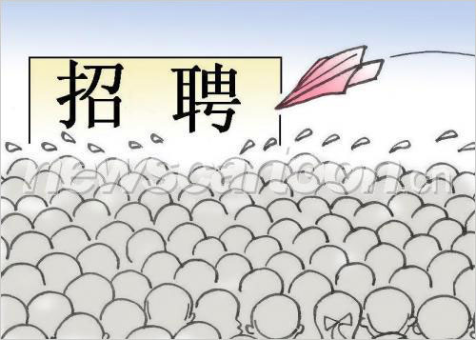
Notes:
我们就是这群人分之一，找工作的时候又是n分之一，我们没有任何依靠，大概除了年轻+理想和在大学所学的那些基础知识之外，我们手无寸铁。

Slide 8
2.软件测试行业介绍

Slide 9
2.1 国内软件测试行业生命周期曲线
引入期
成长期
成熟期
衰退期
软件开发行业
软件测试行业
软件测试是一个朝阳行业

Slide 10




2.2 软件测试——行业分析
近万亿元
30万
2:1
1:8
Notes:
当前我国软件测试人才的缺口很大，在未来5-10年中这一数字还将继续增大。据业内统计，目前国内IT技术岗有三、四百万，其中软件测试人才缺口至少三十万，软件测试已经成为最炙手可热的行业之一，企业为了争夺测试人才也是各出奇招。
微软公司的测试人员与开发人员比例一般为1:1，甚至在Windows 2000开发团队中，有1800个测试人员，900个开发人员，测试人员与开发人员比例为2:1。

Slide 11

2.3 软件测试——岗位特点
就业
薪资
性别
多元化
Notes:
多元化？
软件测试员的一生如同一名医生的一生，随着职业阅历和临床经验的丰富累积，到一定的年龄他们通过“望闻问切”就能知道毛病出在什么地方。因此，有人说软件测试员和医生是最不需要用“青春”来保证和延续自己职业寿命的职业。

Slide 12
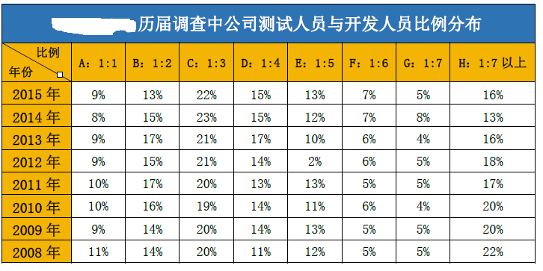
2.4 软件测试——测试与开发比例

Slide 13
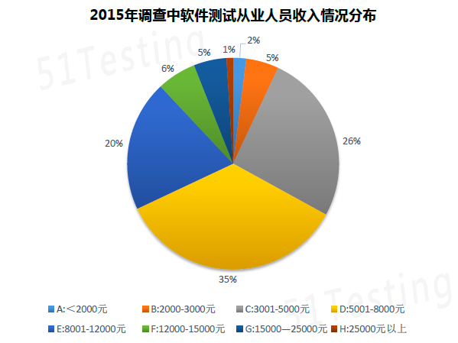
2.5 软件测试——收入分布

Slide 14
3.软件测试职业

Slide 15
3.1 职业路线
整个行业角度分析
收入同步升高，但各方面要求也愈发严格
测试架构师
测试总监/经理
需求量大，要求少且门槛低，更容易起步
资深测试工程师、测试团队组长、测试子项目负责人
（初级）测试工程师，含：功能、性能、安全、手工、自动化、测试开发、配置管理等

Slide 16

3.1 职业路线
个人角度分析，技术管理分开
测试技术专家
(自动化）测试架构师
测试解决方案咨询顾问
项目经理
测试经理
测试总监
技术路线
管理路线
软件测试
工作一定年限、有深厚积累和提高后的分界点
哪条路更适合我？
（自动化、手工）资深测试工程师
（自动化、手工）测试工程师
初级测试工程师

Slide 17
3.2 测试岗位介绍
测试经理
主要负责人员的招聘、培训、管理、资源调配、测试计划、测试总结报告等
测试组长
业务专家，协助项目管理、测试计划制订、项目文档审查、测试用例设计和审查、任务安排、和经理、开发组长沟通等
测试工程师 分析和评估测试需求，设计和执行测试用例，记录测试结果和提交缺陷，分析软件质量和提交测试报告，实施自动化测试或者性能测试等。
测试环境管理人员
设置、配置和维护测试环境，如服务器、数据库、网络环境等

Slide 18




3.3 测试岗位技术能力
编程语言：C/C++、Java、C#
操作系统：Windows、Linux
计算机网络、数据库
软件测试的理论、方法和流程
软件测试工具：测试管理工具、自动化和性能测试工具
Notes:
一定的编程基础（如对编程机制、实现架构有一定的了解，会对测试工作很有帮助，发现很多更深层次的问题）
测试基本理论和方法（如掌握测试的基本流程与基本概念，较强的文档能力，会撰写测试报告，会设计、编写测试用例，熟悉测试工具，能够执行测试并跟踪错误等）
除了技术能力还有其他的综合能力

Slide 19
3.3 测试岗位综合能力
较强的沟通能力、团队合作精神
测试中要做到“五心”：专心、细心、耐心、责任心和自信心
具有怀疑精神和洞察力
具有探索、创新和挑战精神，努力追求完美
积极、主动的学习能力
Notes:
测试人员在测试时要注意的事项：要学会逆向思维、一定要重现缺陷、测试要依据需求，关注对用户不利的缺陷。
软件测试人员不放过任何蛛丝马迹，是故障排除员，他们具有创造性，追求完美和判断准确，注重策略和外交，善于交流和说服。

Slide 20






3.4 测试就业
给了我们选择的机会
Notes:
我没再回到刚才那个问题，学习软件测试能为我们带来什么，我们朴素一点的说，他首先能给我们选择的机会，他们不会选择我们的出身不限制不限制于我们的背景，给了我们自己选择的权利，给了我们一份自己称心如意的工作

Slide 21
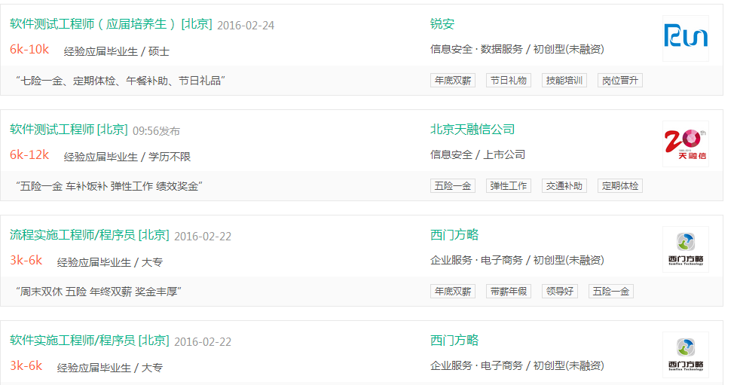
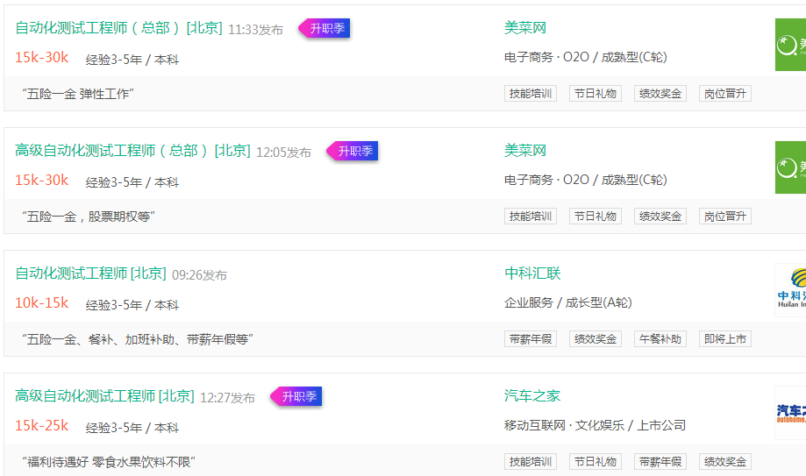
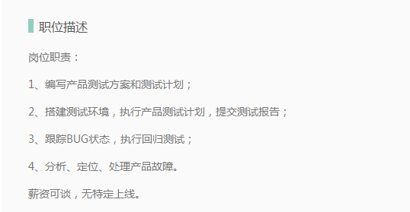
3.4 测试就业
软件测试岗位

Slide 22
4.课程实训介绍

Slide 23
4.1 背景
如果你要去应聘了… …
为什么应聘测试工程师的岗位？
对测试岗位的发展有何个人规划？
对业界比较常用的开发模型有何了解？
基本的测试过程有何了解？
基本的测试阶段有哪些？分别有何特点？
如何设计测试用例？
测试用例设计时用到哪些技术、方法？
如何提交缺陷？
缺陷管理流程是什么？
… …
Notes:
目的是引入后面课程，一些是已经在第一阶段学习了的东西（前三个），而另一些是没有学习到的，从而接下来的课程就要解决这些不知道怎么回答的问题。
软件测试阶段，我们不再讲课本上所说的那五个阶段（单元、集成、确认、系统和验收）；
我们按照项目管理流程可将其分为四个阶段，1、软件需求分析及测试策划阶段，2、软件测试设计阶段，3、软件测试执行阶段，4、软件测试总结阶段。

Slide 24
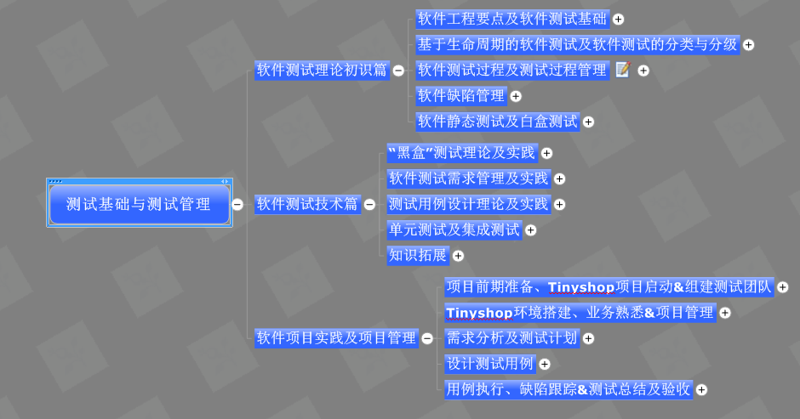
4.3 软件测试基础及测试管理—课程体系框架

Slide 25
4.4 课程授课
课程授课方式
理论重点知识讲解
分组发言
实训项目
技能考核
Notes:
Testlink软件在实验课上的效果不是很好，我有布置大家在课下重新提交了一次作业。

Slide 26
4.4 课程授课
实训规则
守时诚信不旷工
自主学习
团队互动规则
手机调成震动
团队合作
Notes:
严肃但不严厉。

Slide 27
4.4 课程授课
实训考核
考勤 10%
平时表现 20%
作业实践 20%
考试 50%
Notes:
严肃但不严厉。

Slide 28
Thank you!

